Slide 1
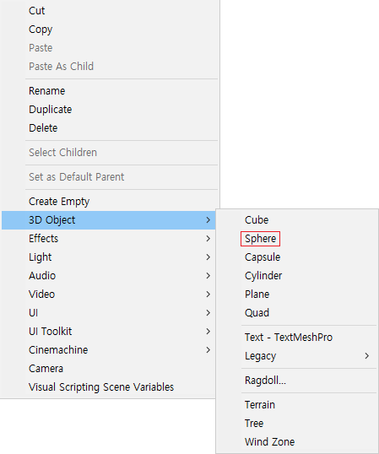


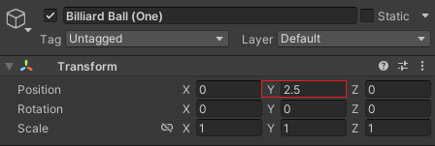
첫 번째 튜토리얼
2. 이제 Billiard Ball (One) 오브젝트에 Rigidbody 컴포넌트를 추가합니다.
1. 첫 번째로 3D Object에 Sphere 오브젝트를 생성한 다음 Billiard Ball (One) 이라는 이름으로 정의합니다.
3. 그리고 Billiard Ball (One) 오브젝트의 위치 값을 설정합니다.

Slide 2

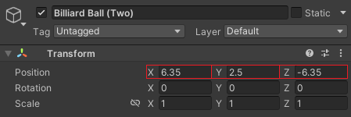
두 번째 튜토리얼
5. 그다음 Billiard Ball (Two) 오브젝트에 Rigidbody 컴포넌트를 추가합니다.
4. 그런 다음 3D Object에 Sphere 오브젝트를 생성한 다음 Billiard Ball (Two) 라는 이름으로 정의합니다.
6. 그러고 나서 Billiard Ball (Two) 오브젝트의 위치 값을 설정합니다.

Slide 3

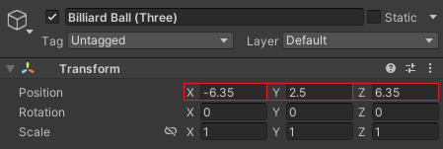
세 번째 튜토리얼
8. 그리고 Billiard Ball (Three) 오브젝트에 Rigidbody 컴포넌트를 추가합니다.
7. 이제 3D Object에 Sphere 오브젝트를 생성한 다음 Billiard Ball (Three)라는 이름으로 정의합니다.
9. 그런 다음 Billiard Ball (Three) 오브젝트의 위치 값을 설정합니다.

Slide 4
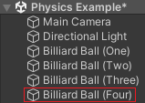
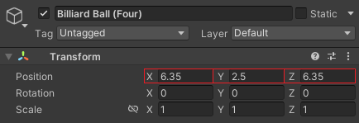
네 번째 튜토리얼
11. 그러고 나서 Billiard Ball (Four) 오브젝트에 Rigidbody 컴포넌트를 추가합니다.
10. 그다음으로 3D Object에 Sphere 오브젝트를 생성한 다음 Billiard Ball (Three)라는 이름으로 정의합니다.
12. 이제 Billiard Ball (Four) 오브젝트의 위치 값을 설정합니다.

Slide 5
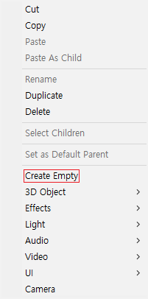
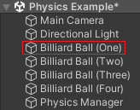
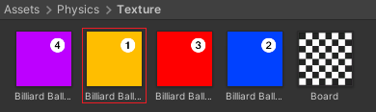

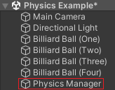
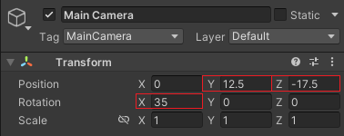
다섯 번째 튜토리얼
14. 그런 다음 Project 폴더 아래에 있는 Texture 폴더에 Billiard Ball One 텍스처를 Billiard Ball (One) 오브젝트에 넣어줍니다.
13. 그리고 빈 게임 오브젝트를 생성한 다음 Physics Manager라는 이름으로 정의합니다.
15. 그다음 Main Camera 오브젝트의 위치와 회전 값을 설정합니다.

Slide 6
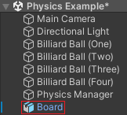
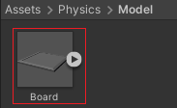
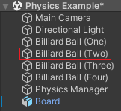

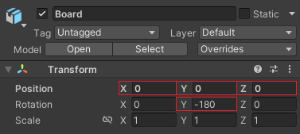

여섯 번째 튜토리얼
16. 그러고 나서 Project 폴더에 있는 Model 폴더에 Board 오브젝트를 월드 공간에 배치합니다.
18. 그리고 Project 폴더 아래에 있는 Texture 폴더에 Billiard Ball Two 텍스처를 Billiard Ball (Two) 오브젝트에 넣어줍니다.
17. 이제 Board 오브젝트의 위치와 회전 값을 설정합니다.
19. 그런 다음 Board 오브젝트에 Mesh Collider 컴포넌트를 추가합니다.

Slide 7
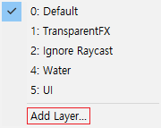
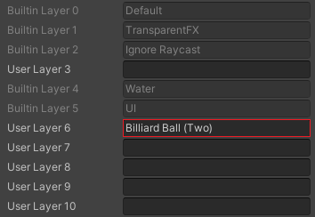
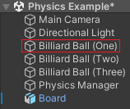
일곱 번째 튜토리얼
20. 그다음으로 Billiard Ball (One) 오브젝트를 선택한 다음 Add Layer...를 선택합니다.
21. 그러고 나서 User Layer 6에 Billiard Ball (Two) 라는 레이어를 추가합니다.

Slide 8
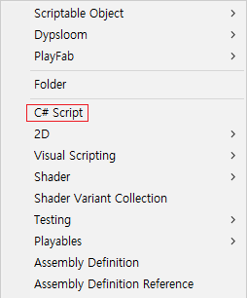
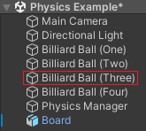



여덟 번째 튜토리얼
23. 그리고 Project 폴더 아래에 있는 Texture 폴더에 Billiard Ball Three 텍스처를 Billiard Ball (Three) 오브젝트에 넣어줍니다.
22. 이제 C# Script를 생성한 다음 BilliardBall이라는 이름으로 정의합니다.
24. 그런 다음 Billiard Ball (Two) 오브젝트의 Layer를 Billiard Ball (Two)로 설정합니다.

Slide 9


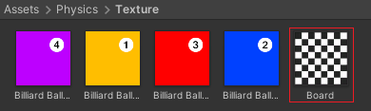
아홉 번째 튜토리얼
25. 그다음으로 Billiard Ball (One) 오브젝트에 Billiard Ball 스크립트를 추가합니다.
26. 그러고 나서 Project 폴더 아래에 있는 Texture 폴더에 Board 텍스처를 Board 오브젝트에 넣어줍니다.
27. 이제 C# Script를 생성한 다음 PhysicsManager 라는 이름으로 정의합니다.

Slide 10

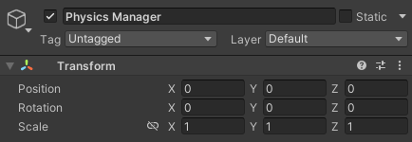
열 번째 튜토리얼
27. 그리고 PhysicsManager 오브젝트를 선택하고 Physics Manager 스크립트를 추가합니다.
29. 그다음으로 Billiard Ball (One) 오브젝트를 선택한 다음 Add Layer...를 선택합니다.
28. 그런 다음 Physics Manager 오브젝트의 위치 값을 초기화합니다.

Slide 11
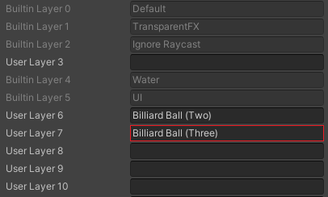
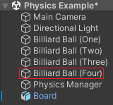
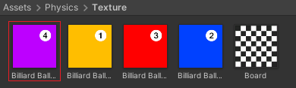

열한 번째 튜토리얼
31. 이제 Project 폴더 아래에 있는 Texture 폴더에 Billiard Ball Four 텍스처를 Billiard Ball (Four) 오브젝트에 넣어줍니다.
30. 그러고 나서 User Layer 7에 Billiard Ball (Three) 라는 레이어를 추가합니다.
32. 그리고 Billiard Ball (Three) 오브젝트의 Layer를 Billiard Ball (Three)로 설정합니다.

Slide 12
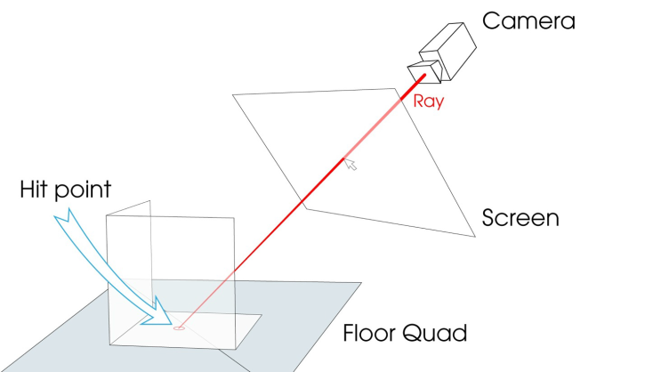
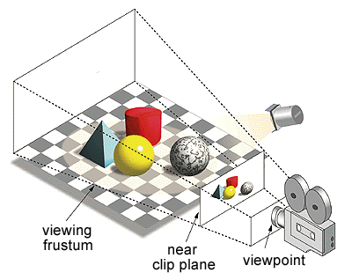
Space Conversion
ScreenPointToRay( ) 함수는 스크린 공간의 좌표를 월드 공간의 좌표로 변환하여 시작점으로 설정하는 함수입니다.
스크린 공간에서 마우스를 입력했을 때 지정된 좌표 정보를 월드 공간의 위치로 변환한 다음 게임 오브젝트의 위치로 설정합니다.
3차원 공간에서 마우스로 게임 오브젝트를 선택하려면 스크린 공간의 위치를 월드 공간의 위치로 변환해주어야 합니다.
방향은 카메라가 비추는 방향으로 설정된 광선 객체를 반환합니다.

Slide 13
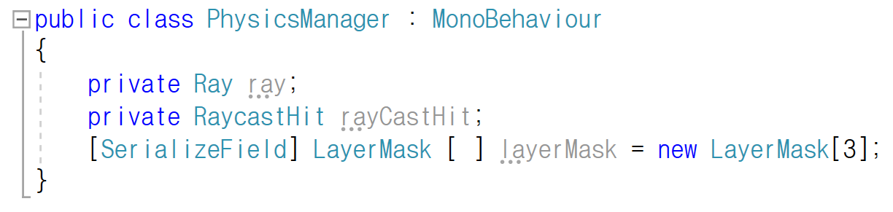
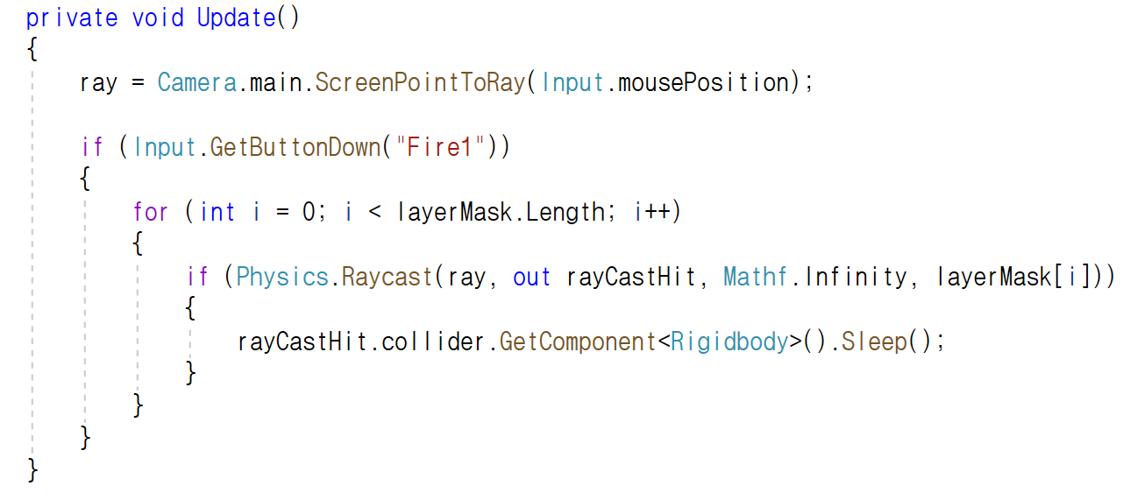
열두 번째 튜토리얼
33. 그런 다음 PhysicsManager 스크립트에서 Ray 변수와 RaycastHit 변수를 선언합니다.
그다음으로 Layer를 구분하기 위해 LayerMask를 배열로 선언합니다.
그러고 나서 힙 영역에 연속적인 메모리 공간을 확보합니다.
34. 이제 Update( ) 함수에서 ray 변수에 마우스의 입력 위치를 월드 공간의 위치로 변환하여 저장합니다.
그리고 마우스로 입력했을 때 LayerMask로 설정된 오브젝트의 컴포넌트를 가져온 다음 Sleep( ) 함수를 호출합니다.

Slide 14
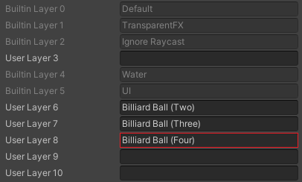
열세 번째 튜토리얼
35. 그런 다음 Billiard Ball (One) 오브젝트를 선택한 다음 Add Layer...를 선택합니다.
36. 그다음으로 User Layer 8에 Billiard Ball (Four) 라는 레이어를 추가합니다.

Slide 15

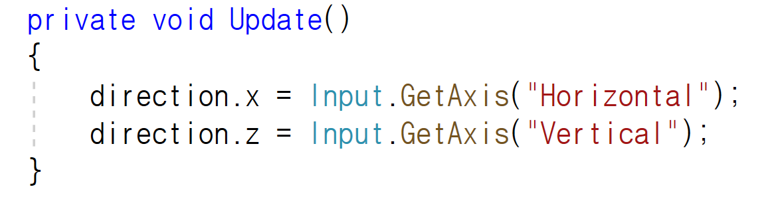
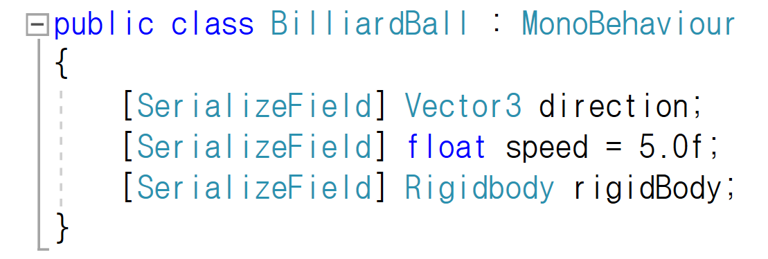
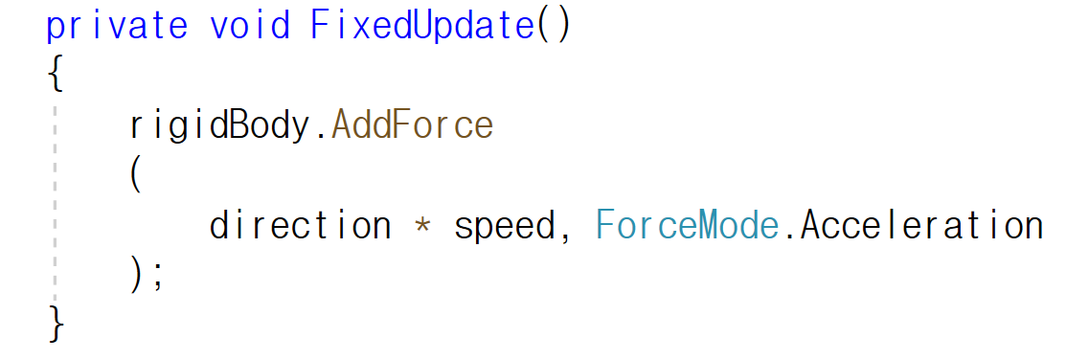
열네 번째 튜토리얼
37. 그러고 나서 Billiard Ball (Four) 오브젝트의 Layer를 Billiard Ball (Four)로 설정합니다.
39. 그리고 Update( ) 함수에서 direction 변수의 x와 y값을 키 입력에 따라 설정되도록 합니다.
38. 이제 BilliardBall 스크립트에서 Vector3 변수와 float 변수를 선언한 다음 Rigidbody 변수를 선언합니다.
40. 그런 다음 FixedUpdate( ) 함수에서 AddForce(Vector3, ForceMode) 함수를 호출합니다.

Slide 16
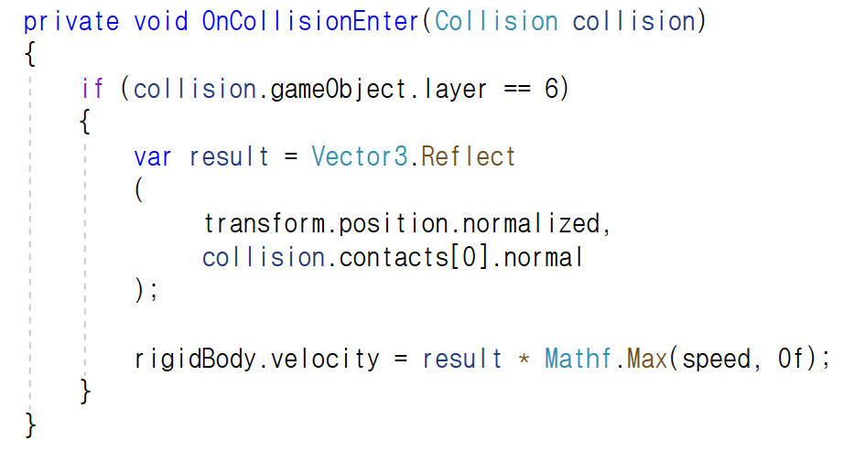
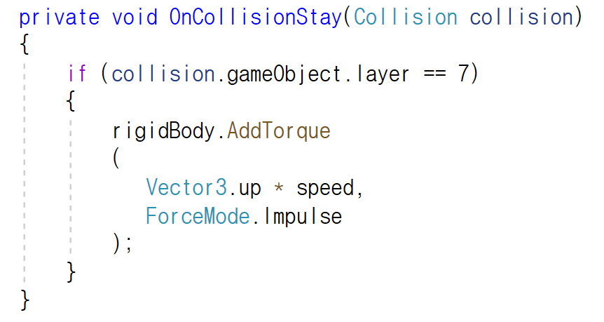
열세 번째 튜토리얼
41. 그다음 OnCollisionEnter(Collision) 함수에서 충돌한 게임 오브젝트의 레이어가 6 이라면 입사 벡터와 법선 벡터를 구합니다.
그러고 나서 입사 벡터와 법선 벡터를 계산한 값과 speed 변수를 곱한 결과를 rigidBody에 넣어줍니다.
42. 이제 OnCollisionStay(Collision) 함수에서 충돌 중인 게임 오브젝트의 레이어가 7 이라면 AddTorque( ) 함수를 호출합니다.
그리고 물리적으로 회전할 방향 축과 속도를 지정하고 순간적인 힘을 사용하도록 설정합니다.

Slide 17
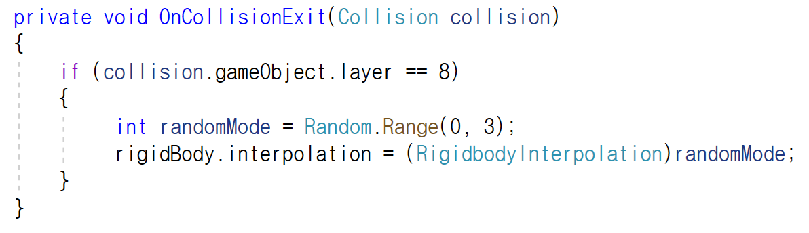
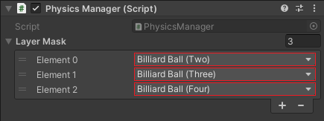
열네 번째 튜토리얼
43. 그런 다음 OnCollisionExit(Collision) 함수에서 충돌이 끝난 게임 오브젝트의 레이어가 8 이라면 int변수의 값을 랜덤으로 설정합니다.
그다음으로 강체의 보간 모드를 랜덤으로 설정된 int 변수의 값으로 설정합니다.
44. 그러고 나서 PhysicsManager 스크립트에 Layer Mask의 Element 0에
Billiard Ball (Two)를 설정합니다.
이제 Element 1에 Billiard Ball (Three)를 설정한 다음 Element 2에 Billiard Ball (Four)를 설정합니다.

Slide 18
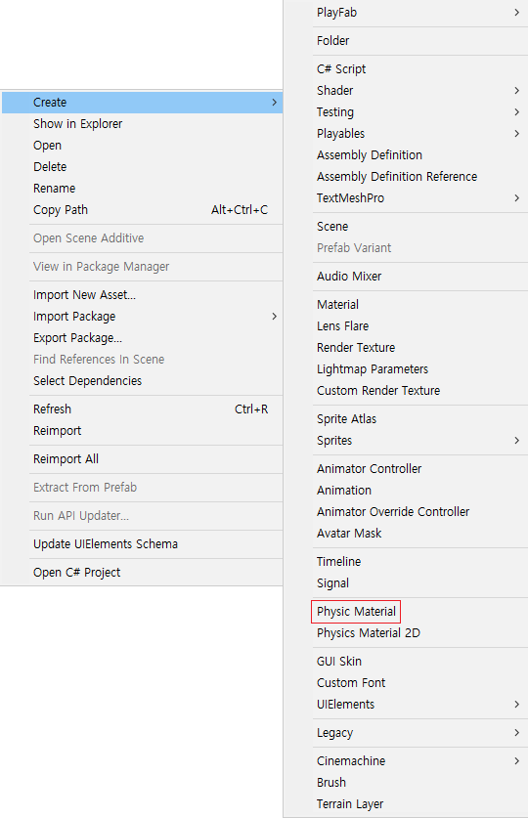
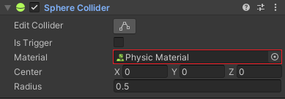
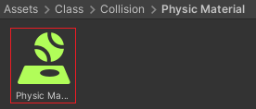
열다섯 번째 튜토리얼
46. 그런 다음 Project 폴더에 있는 Physic Material 폴더에 Physic Material을 선택합니다.
그다음으로 Billiard Ball (Two) 오브젝트에 있는 Material 속성에 Physic Material을 넣어줍니다.
45. 그리고 Project 폴더에서 Physic Material을 생성합니다.

Slide 19
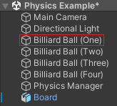
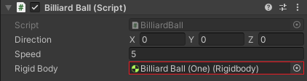
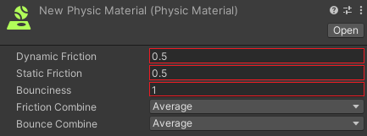
열여섯 번째 튜토리얼
47. 그러고 나서 Billiard Ball 스크립트의 Rigid Body 변수에 Billiard Ball (One) 오브젝트를 넣어줍니다.
49. 그리고 Project 폴더에 있는 Physic Material 폴더에 Physic Material을 선택합니다.
그런 다음 Billiard Ball (Three) 오브젝트에 있는 Material 속성에 Physic Material을 넣어줍니다.
48. 이제 New Physics Material에 Dynamic Friction과 Static Friction 그리고 Bounciness 값을 설정합니다.

